Slide 1

Портфоліо
Ківерцівський фаховий медичний коледж
Волинської обласної ради
викладача Інфектології
Оліярника Ярослава Теодозійовича
2021 р.

Slide 2

Зміст
Розділ І. Візитна картка.
  Життєве та професійне кредо.
  Методично-педагогічна проблема.
Розділ ІІ. Професійна компетентність.
  Шляхи досягнення результатів.
  Дистанційна освіта.
  Найбільш вживані технології навчання.
  Професійні якості викладача.
Розділ ІІІ. Портфель досягнень.
  Опрацювання методично-облікової програми L Cloude.
  Оновлення навчально-методичних комплексів за компетентнісним підходом (лекції, презентації, інструкції, відеоматеріали).
  Проведення відкритих занять.
  Підготовка ТХАД, доповідей на педагогічну раду, засідання ЦМК.
  Участь у освітянській виставці (конкурсі) «Педагогічні сходинки Волині».
Розділ ІV. Методична скарбничка.
  Підготовка посібника з Інфектології для студентів сестринського відділення.
  Підготовка посібника «Курс лекцій» для студентів лікувального та акушерського відділення.
  Розроблено алгоритми практичних навичок з дисципліни «Медсестринство в інфектології»
  Розроблено посібник «Ситуаційних задач» з інфектології та епідеміології.
Розділ V. Позааудиторна робота.
  Проведення профорієнтаційної роботи.
  Виступи серед студентської і шкільної молоді області.
  Участь в обласних культурологічних заходах.
  Участь в заходах по підтримці безпеки життя.

Slide 3
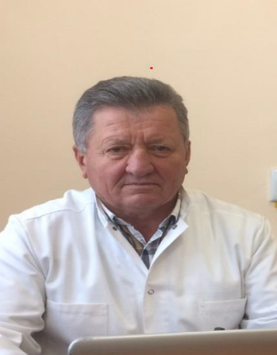
Візитна картка
Дата народження – 17.09.1950р.
Освіта – вища, закінчив Львівський державний медичний інститут, в 1980 році.
Робота - З 1986 р. до 1988 р. працював завідувачем практики Ківерцівського медучилища, 3 1988 по 2004 рік- завідувачем сестринсько-аукешерським відділенням, за сумісництвом –фтізіатром Ківерцівської ЦРЛ.
Педагогічний стаж – 40 років.
Місце роботи – Ківерцівський фаховий медичний коледж Волинської обласної ради..
Підвищення педагогічної майстерності - Курси ПФМ проходив у 1986, 1991, 1996, 2001, 2006, 2011, 2015 роках при Київському Національному медичному університеті ім. О.О. Богомольця. У 20020 році з 28 вересня по 02 жовтня, і 14-18 грудня, дистанційно при НМЦ вищої та фахової передвищої освіти.

Slide 4
Життєве та професійне кредо
«Найважливіше завдання цивілізації –
навчити людину мислити».
Т. Едісон
Слід більше довіряти тим, хто вчить, а не тим, хто карає.
Аврелій Августин
(Августин Блаженний, філософ і політик)

Slide 5

Методично-педагогічна проблема
Вдосконалення методичної бази і вмінь дистанційного навчання через програму L cloud за допомогою інформаційних платформ ZOOM, Classroom, Google Meet, Viber.
Підготовка конкурентноздатного медика на основі розвитку ключових професійних та загальних компетентностей.

Slide 6

Професійна компетентність
1
Бажання вдосконалюватися
2
Професійна компетентність
3
Педагогічні здібності і техніка
4
Справедливість
5
Гуманістична спрямованість
6
Креативне мислення і творчість

Slide 7

Портфель досягнень
Шляхи досягання результатів:
Курси підвищення кваліфікації по інклюзійній освіті (9.03.2021)

Slide 8
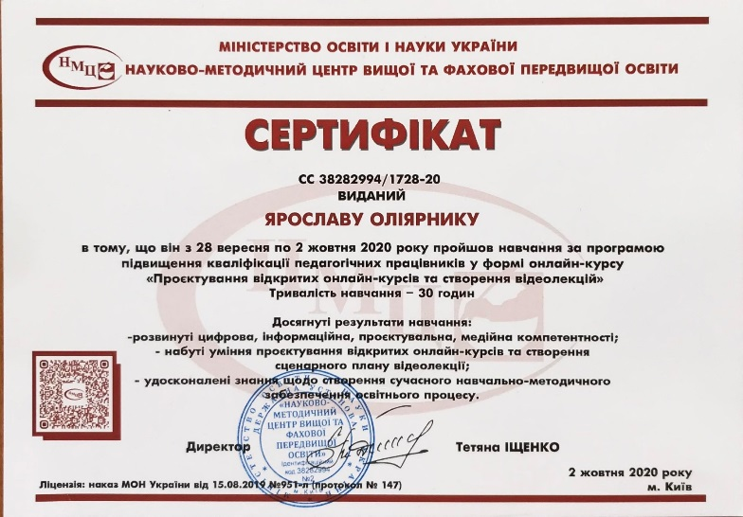
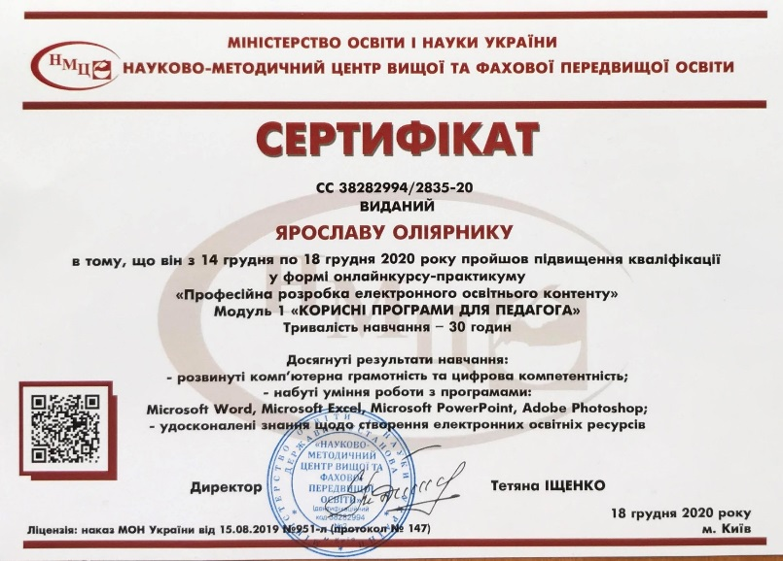
Портфель досягнень
Шляхи досягання результатів:
Курси підвищення кваліфікації 2020р. Дистанційно.
Удосконалення професійної компетентності педагогічного працівника.
Опанування сучасних технологій реалізації
змісту навчання.

Slide 9
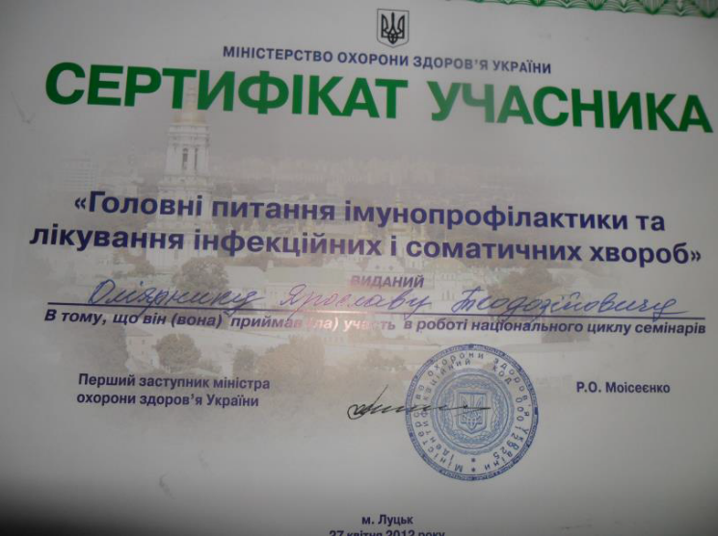
Портфель досягнень
Шляхи досягання результатів:
Приймав участь в обласній конференції ( 2017 р.)

Slide 10
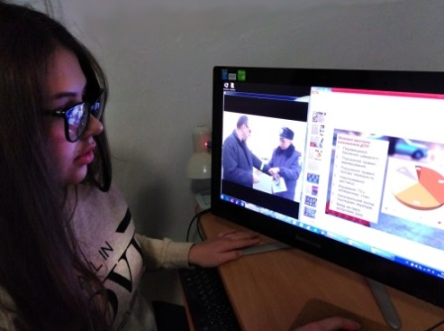
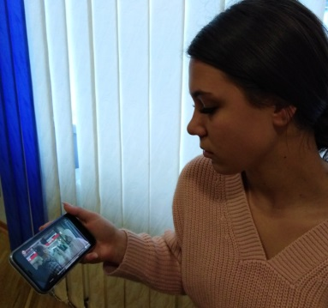
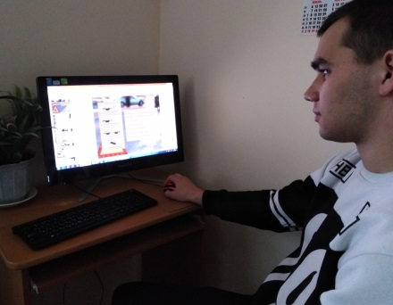
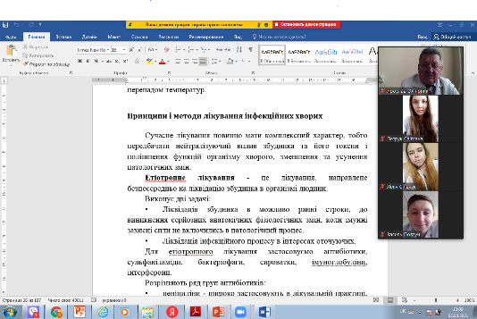
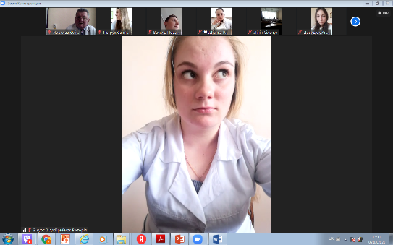
Портфель досягнень
Шляхи досягання результатів:
Дистанційна освіта – проведення навчальних занять через інтернет-платформи ZOOM, Classroom, Google Meet, Viber
Проведення практичного заняття дистанційно (навичок, навчальний ролик, відео з You Tube)

Slide 11
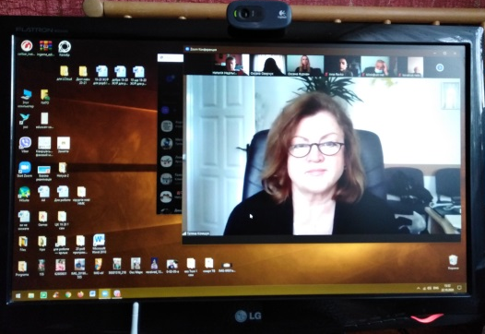
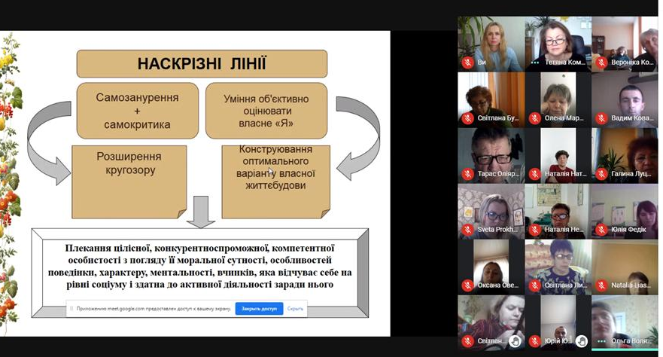
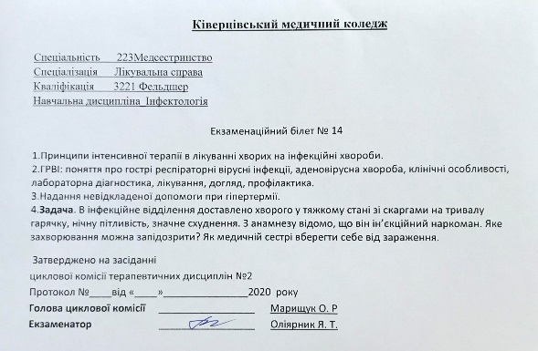
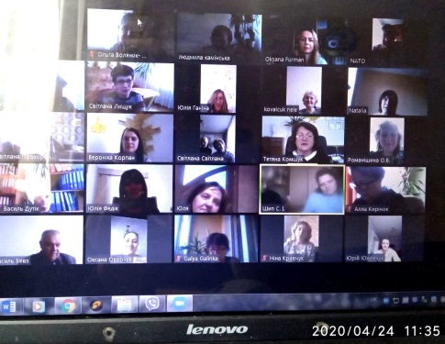
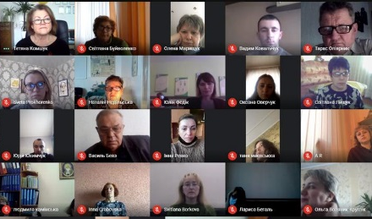
Портфель досягнень
Шляхи досягання результатів:
Дистанційна діяльність в умовах карантину – участь в педрадах, проведення екзаменів через платформу ZOOM
Підготовив доповідь на педраду на тему: Шляхи покращення практичної підготовки студентів з Інфектологі

Slide 12
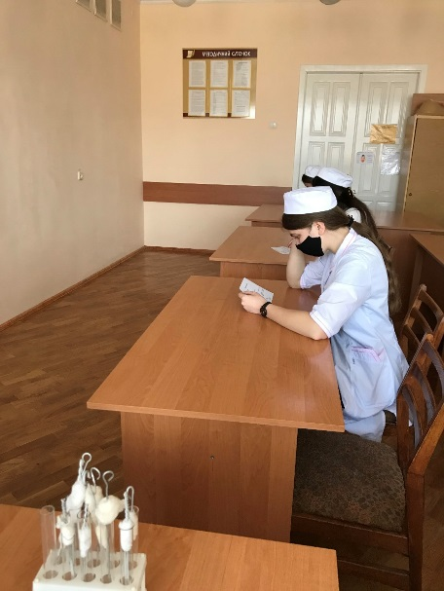
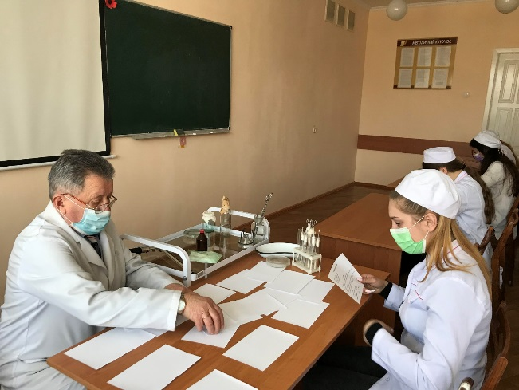
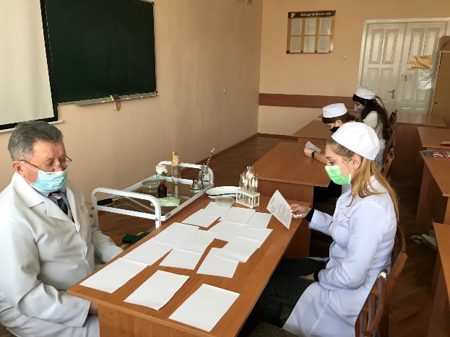
Портфель досягнень
Шляхи досягання результатів:
Діяльність в умовах карантину – участь в екзаменаційній сесії.

Slide 13
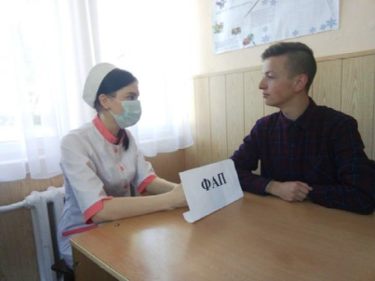
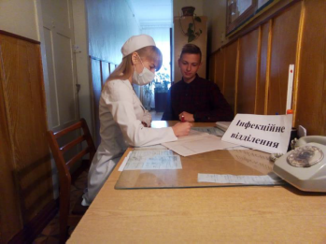
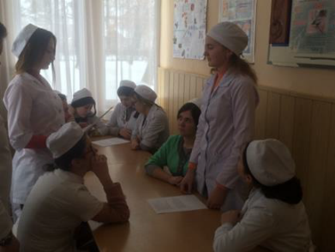
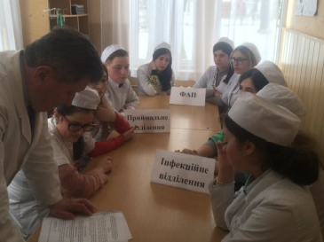
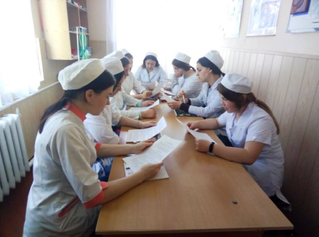
Портфель досягнень
Шляхи досягання результатів:
Використання найбільш вживаних педагогічних технологій
навчання в парах;
навчання в малих групах;
кейс-метод;
ділова гра;
рольова гра

Slide 14
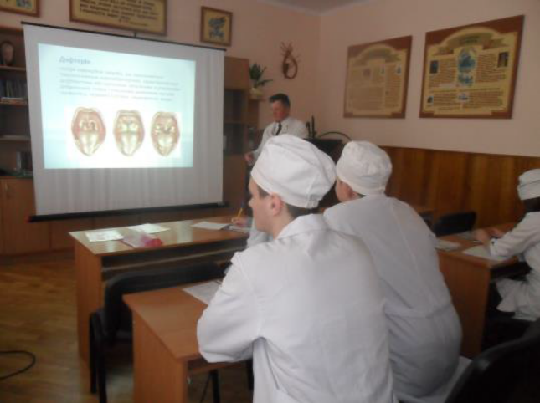
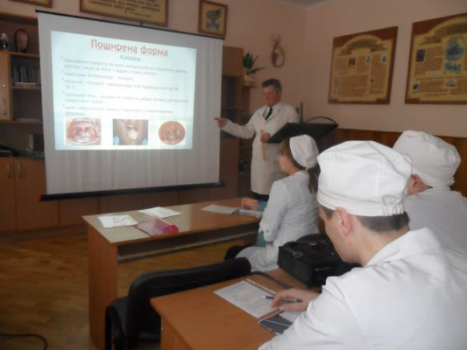
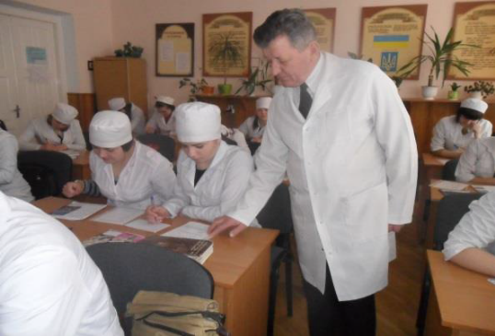
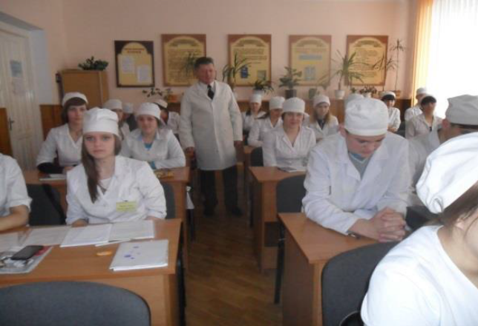
Портфель досягнень
Шляхи досягання результатів:
Використання найбільш вживаних мультимедійних технологій
використання навчальних відеофільмів;
використання створених роликів;

Slide 15



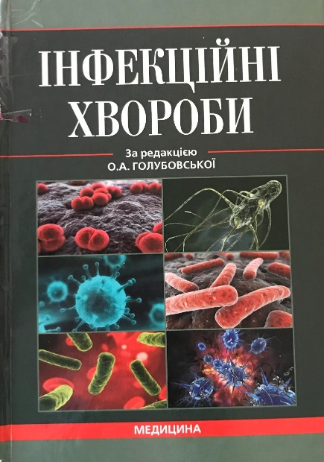
Портфель досягнень
Шляхи досягання результатів:
Використання найбільш вживаних мультимедійних технологій
використання електронних посібників

Slide 16
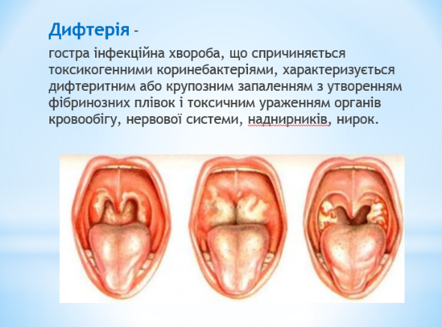

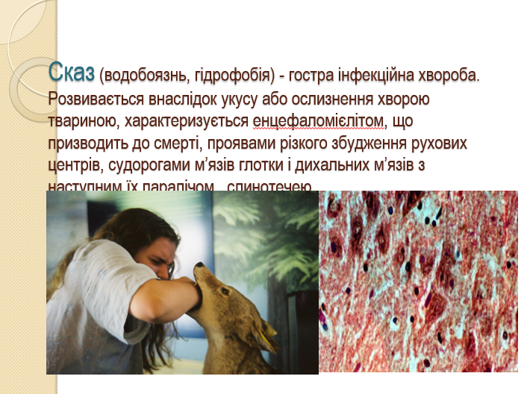
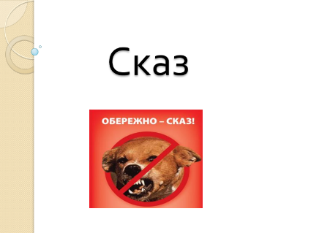
Портфель досягнень
Шляхи досягання результатів:
Використання найбільш вживаних мультимедійних технологій
створення презентацій;
презентацій з звуковим супроводом;

Slide 17
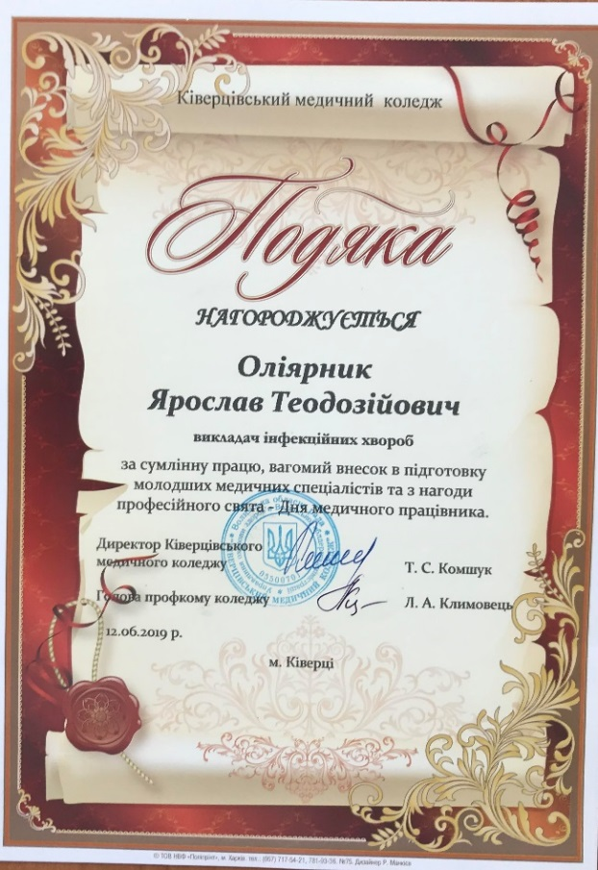

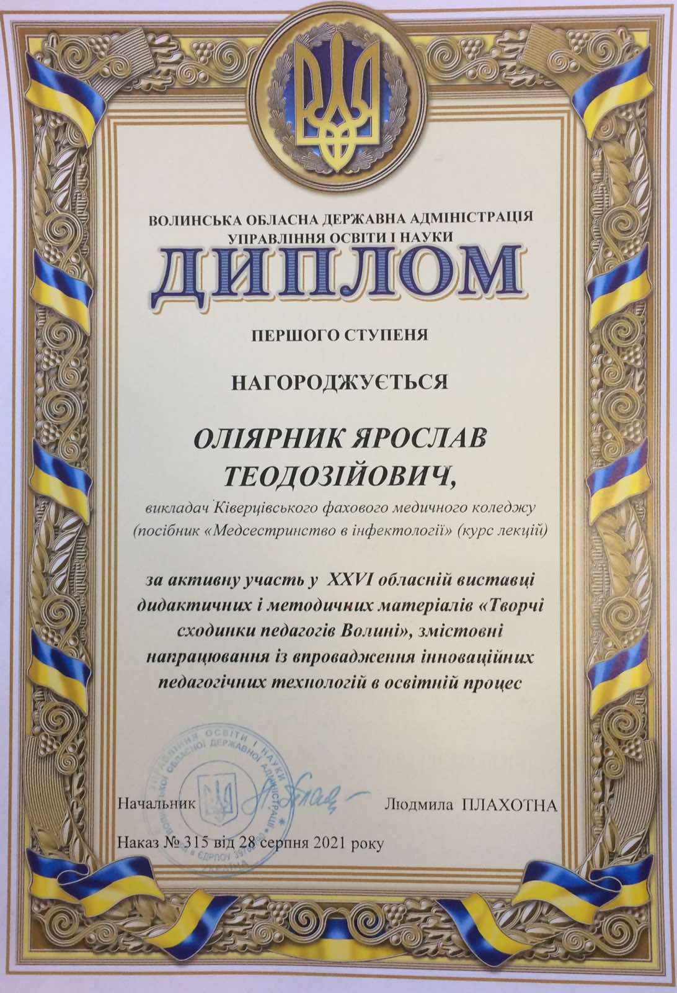
Портфель досягнень

Slide 18
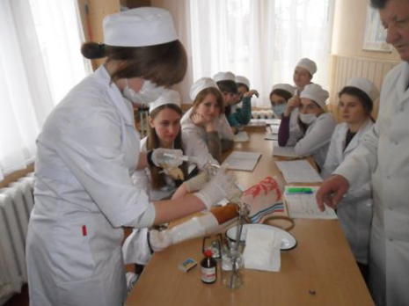
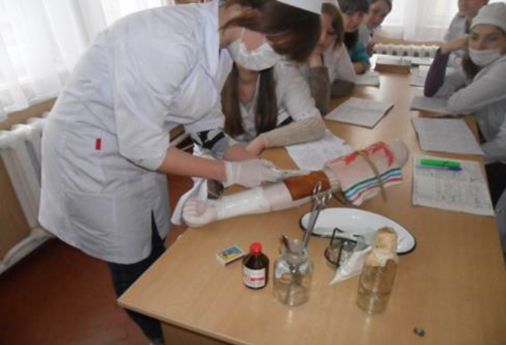
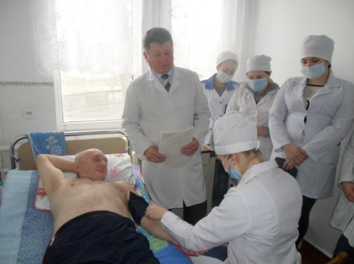
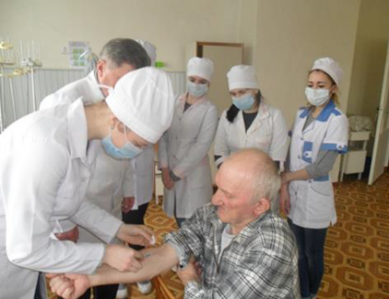
Професійні якості
Тема проблеми над якою працюю. «Шляхи покращення практичної підготовки студентів з інфектології».

Slide 19
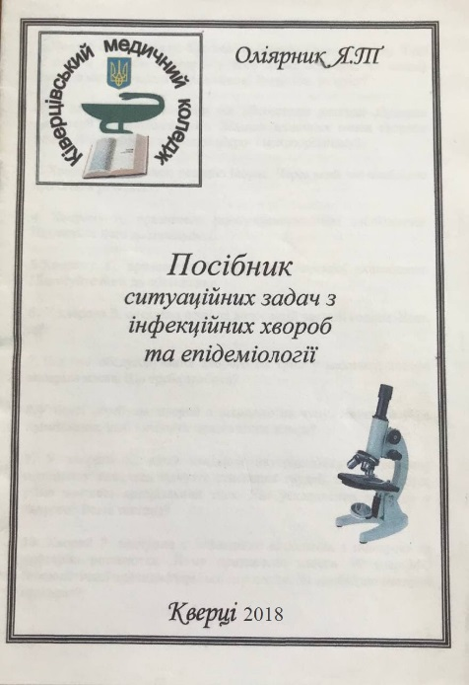
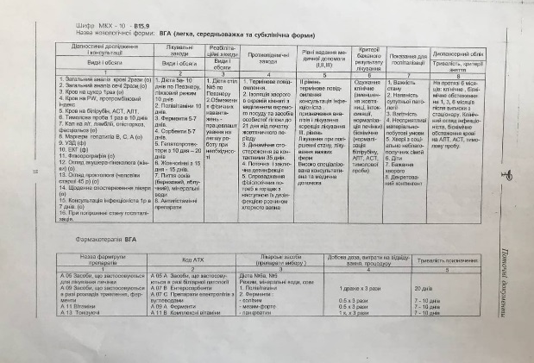
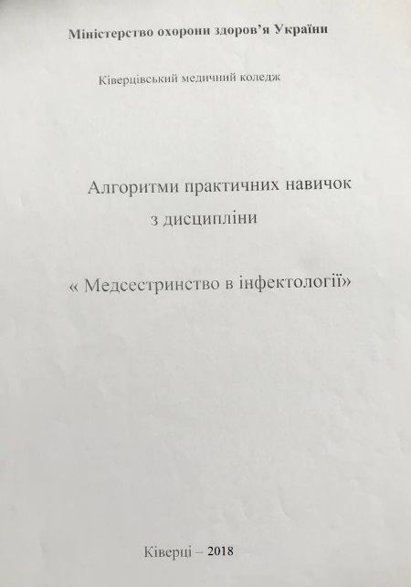
Методична скарбничка
Оновлення НМК з Інфектології для лікувального-акушерського відділень;
Оновлення інструкції до практичних навичок за Протоколами МОЗ України з надання невідкладної допомоги і тактики лікування;
Оновлення презентацій, поповнення відеотеки.

Slide 20
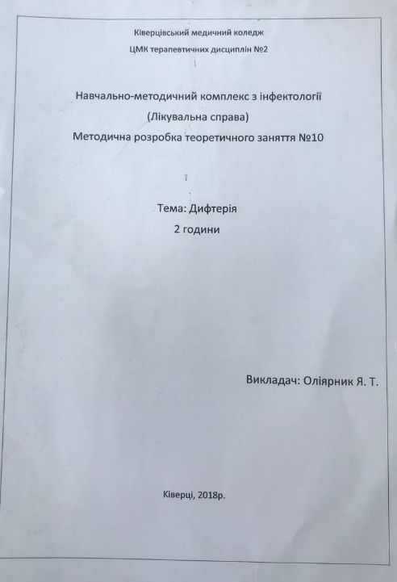
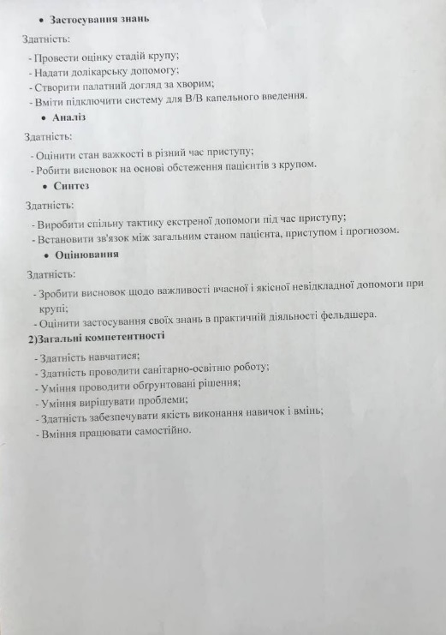
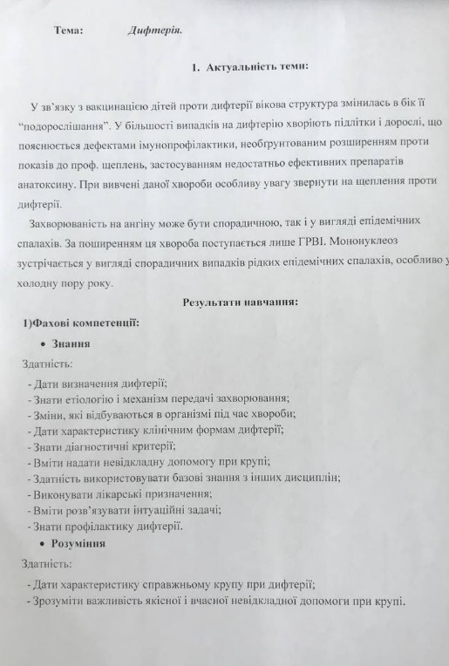
Методична скарбничка
Оновлення НМК з Інфектології для лікувального-акушерського відділень;

Slide 21

Методична скарбничка
Проведення відкритого інтегрованого заняття з Інфектології для студентів 3 курсу акушерського відділення (2016рік) на тему «Дифтерія»

Slide 22
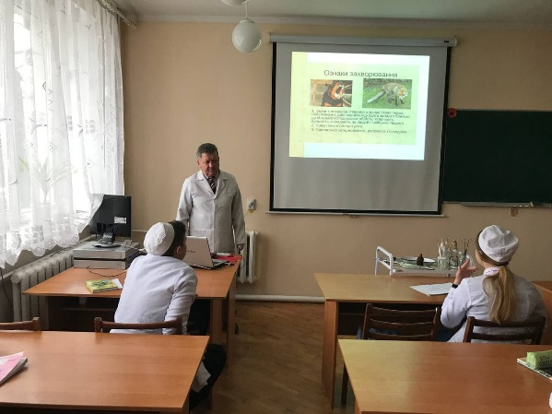
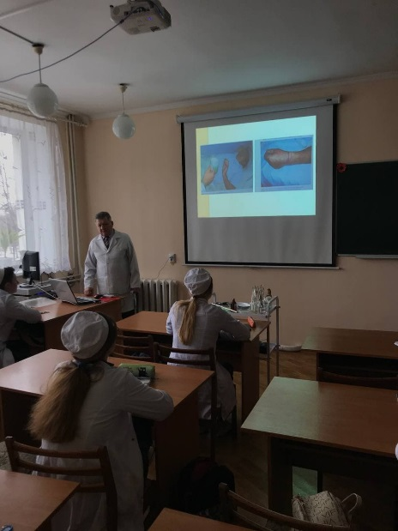
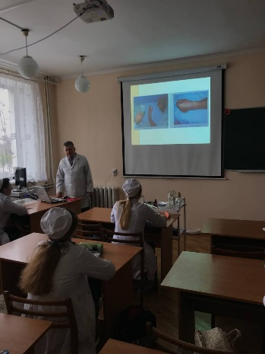
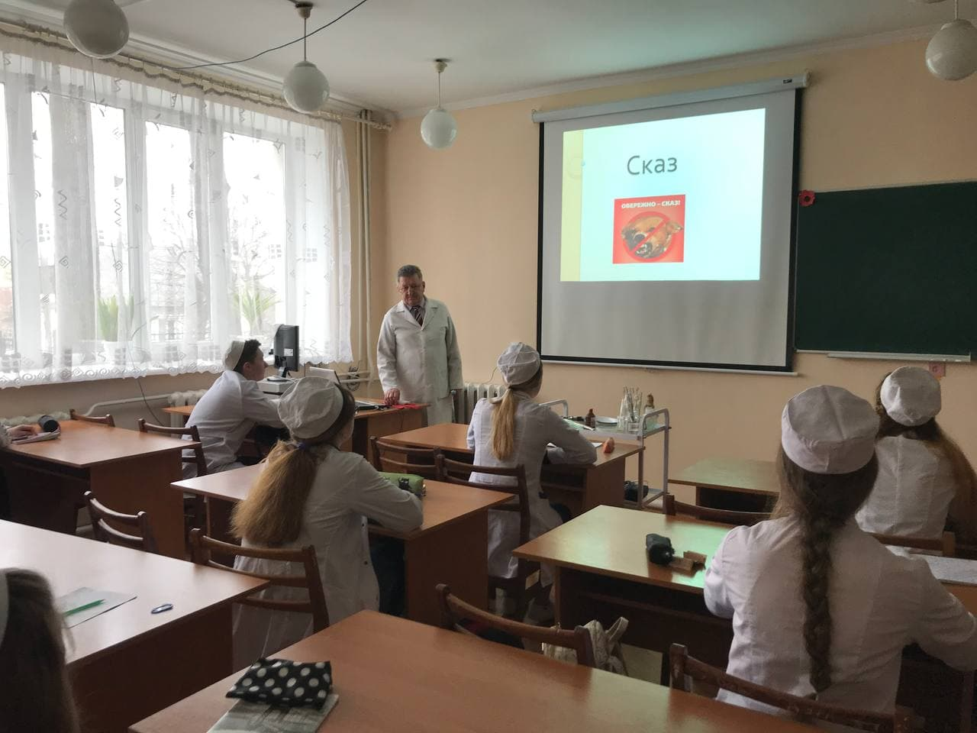
Методична скарбничка
5.02.2018 р. Проводив відкрите заняття для студентів 3 курсу лікувального відділення на тему «Сказ».

Slide 23
Методична скарбничка
На засіданні предметної комісії підготував доповіді на теми:
«Реалізація індивідуального підходу в процесі вивчення дисципліни «Інфекційні хвороби»,
Комплексний підхід до вивчення інфектології у звязку із загрозою винекнення нових інфекційних хвороб.

Slide 24
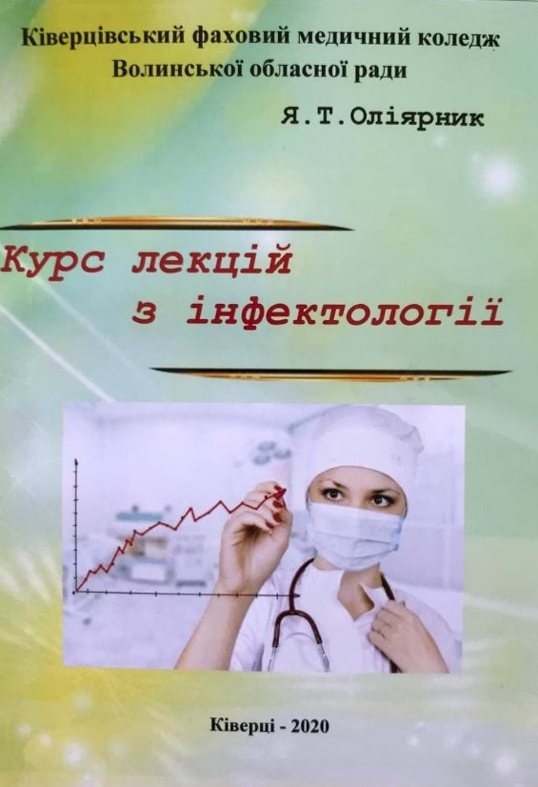
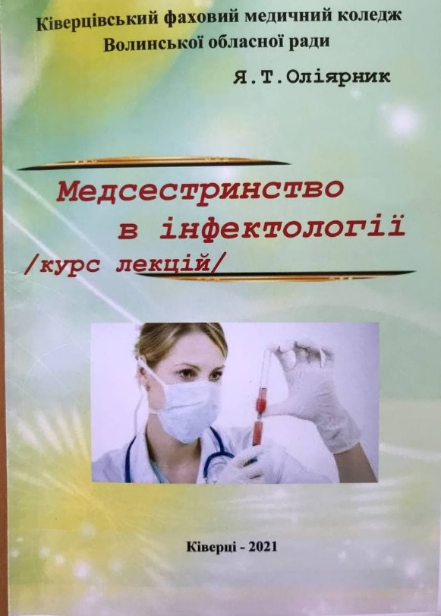
Творче дос’є
Підготовка посібника «Курс лекцій з інфектології»
Підготовка посібника «Медсестринство в інфектології»

Slide 25
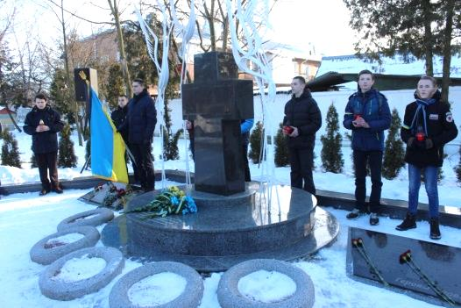
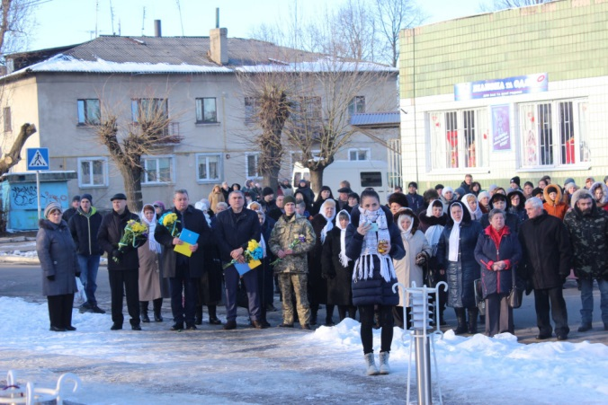





Позааудиторна робота
Відвідування загальноколеджевих заходів (Дня скорботи, вшануванні Небесної Сотні, Днів Голодомору)

Slide 26







Позааудиторна робота
Відвідування загальноколеджевих заходів (до Дня Жінок, Дня медика,
До Дня працівника освіти, на виставах студентів, на Посвяті в студенти, на творчих вечорах)

Slide 27



Позааудиторна робота
Відвідування благодійних заходів (святі місця Зарванниці), до дня Голодомору.

Slide 28




«Відкрити в кожній людині творця, поставити її на шлях самобутньої творчої, інтелектуально повнокровної праці – це завдання стає нині першочерговим у практичній роботі.»
В. Сухомлинський

